Slide 1
新任教員のための
ガイダンス
弘前大学農学生命科学部
R5.10.02更新

Slide 2
学内ネットワーク、
サービスの利用について（１）
総務グループ総務担当 内線3751
Mail：jm2745@hirosaki-u.ac.jp
◎情報基盤センター
  https://itc.hirosaki-u.ac.jp
◎無線LANの利用
  Hiroin Wi-Fiへの接続方法
  http://www.cc.hirosaki-u.ac.jp/hiroin_wifi
◎有線LANの利用
  https://itc.hirosaki-u.ac.jp/lan-riyou
  ※ Hiroin IDがあれば利用可能。
◎弘前大学メールアドレス
  *****@hirosaki-u.ac.jp （*****はHiroin ID）
  弘大メール (Office 365) の利用
  https://itc.hirosaki-u.ac.jp/guide/office365-mail
  Office 365 多要素認証の設定方法（必ず実施すること）
  https://itc.hirosaki-u.ac.jp/mfa
  ★メール設定が完了したら，以下のアドレスまで報告願います。
  総務担当：jm2745@hirosaki-u.ac.jp
  総務担当：jm2749@hirosaki-u.ac.jp
  ★大学から重要なメールが配信されますので，
  こまめにメールをチェックしてください。

Slide 3
学内ネットワーク、
サービスの利用について（２）
総務グループ総務担当 内線3751
Mail：jm2745@hirosaki-u.ac.jp
◎ Microsoft Office及びウイルス対策ソフトについて
https://itc.hirosaki-u.ac.jp/blog/21791
  ・情報基盤センターでウイルス駆除ソフト(F-Secure)を無償配布。
  ※全学でF-Secureを契約しており，無料でダウンロードできます。
  個別にウイルス駆除ソフトを購入する場合は理由書が必要です。
  ・情報基盤センターでOffice 365の包括契約。
  一人につき無償で５台までインストール可能。
  （Word, Excel, PowerPoint, Access, Publisher, …）
◎各種サービス
https://itc.hirosaki-u.ac.jp/service-list
  弘大クラウド（学内のストレージサービス）
  グループウェア（デスクネッツ）
  VPN接続 - ログインサービス利用申請書が必要 等
◎各種申請
  https://itc.hirosaki-u.ac.jp/shinsei-ichiran-2
  アカウント（Hiroin ID）利用申請（Web申請）
  SSL VPN接続申請 等

Slide 4
人事・給与関係（１）
総務グループ総務担当 内線3751
Mail：jm2745@hirosaki-u.ac.jp
◎給与口座，諸手当等の申請について
本学では，教職員の皆様に，CWS（COMPANY Web Service）という
Webサービスにより個人情報や手当等を申請していただいています。
新たに採用された方は，速やかにCWSから以下の手続きを行ってください。
１．CWSへのログイン
以下のURLからCWSへログインしてください。メインページが表示されます。
【CWS URL】 https://cws-ap-ccms.jk.hirosaki-u.ac.jp/cws/cws
２．申請ナビゲーション～採用時の申請
ナビゲーションに沿って質問に答えることで必要な申請が抽出されますので
提出をお願いします。
（提出必要書類はメインページの上部ToDo欄に表示されます。）
【経路】メインページ→申請ナビゲーション→採用時の申請
※学内LANに接続できる端末が無い等の理由によりCWSの利用が困難な方は，
書面での提出となりますので，総務担当までお問い合わせください。
【注意点】
・給与振込口座は採用後５日以内に提出願います。
・マイナンバーは社会保険資格取得手続き等に必要となりますので，
速やかに提出願います。
・受給できる手当は雇用形態等により異なりますので，形態に合わせ申請できる
手当のみ表示しています。
申請を行う場合は，採用後２週間以内に提出願います。準備に時間を要する
添付書類がある場合は，申請のみを先に行い，書類が用意でき次第，CWSから
提出願います
（【経路】メインページ→提出物処理状況一覧→［該当する書類番号］を選択し，
書類を提出）。
・健康保険の被保険者に扶養されている方（被扶養者）や国民年金第３号被保険者の
認定にあたっては，過去の収入，現時点の収入又は将来の収入の見込みなどから，
今後1年間の収入を見込むこととされていますが，医療職の方が令和３年４月から
令和６年３月末までの期間に新型コロナウイルスワクチン接種業務に従事したこと
により得た給与収入は，収入確認の際，年間収入に算定しない特例措置がありますので，
年間収入見込額の入力にあたっては御注意願います。
3

Slide 5
人事・給与関係（２）
総務グループ総務担当 内線2749
Mail：jm2749@hirosaki-u.ac.jp
◎１０月以降に採用された方
・本学では，１０月から年末調整の申告を開始しています。
申請ナビゲーションにある採用時の申請から「年末調整申告方法の届出」の
申請をお願いします。
【注意点】
・年末調整の申告の提出期限よりも後に採用になった方は，採用後５日以内に
申告を完了してください。
ただし，１２月に採用となった方は，本年の年末調整の対象とならない場合が
ございますので，対象となるかどうかについては総務担当へお問い合わせください。

Slide 6
人事・給与関係（３）
総務グループ総務担当 内線2749
Mail：jm2749@hirosaki-u.ac.jp
◎出勤簿・休暇取得，就業時間管理票の提出
１）出勤簿について
・基本的に毎日押印するようお願いいたします（シャチハタNG）。
・1F事務室（総務担当）にあります。
・改印するときは，申し出ください。
２）休暇取得と就業時間管理表の提出について
平成３１年４月１日から働き方改革に関する改正法案が施行され，本法案に
関連する本学運用を以下のとおり取り扱うこととなりました。
・時間外労働の上限規制の導入
・労働時間の状況の把握の実効性確保
（監督者管理表の記載または就業時間管理票の提出を徹底すること）
・年次休暇の時季指定取得
（１０日以上の年次休暇が付与される職員に対し，その５日については，
管理監督者が時季を指定して与えること）
働き方改革について
https://nature.hirosaki-u.ac.jp/wp-content/uploads/2019/03/h3104.pdf
見本

Slide 7
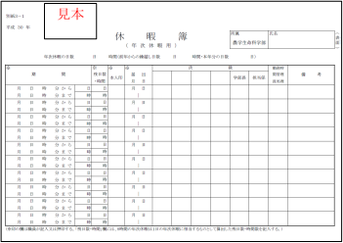
人事・給与関係（３）
３）休暇について
休暇は「年次休暇」と「特別休暇」の2種類があります。
【年次休暇】
付与日数は年間２０日（採用初年は，採用月で付与日数が違います）
当該年の途中のおける在職期間に応じ付与される。
例 1月1日採用⇒20日付与 4月1日採用⇒15日付与
7月に年休の取得状況を確認し，その時点で5日取得していない職員に対し，
個別に取得依頼通知をいたします。
【特別休暇】
「夏季休暇」「産前産後休暇」「忌引休暇」など
・休暇を取得する場合，前日までに休暇簿を総務担当に提出してください。
・休暇簿は，総務担当にあります。
見本

Slide 8
人事・給与関係（３）
４）就業時間管理票の提出について
労働時間の状況の把握の実効性確保のため，全職員の労働時間の把握が
義務化されました。
月初めに，書類を配付しますので，締切日までに提出してください。
締切日は翌月の1日又は2日に設定しております。

Slide 9
兼業
総務グループ総務担当 内線3743
Mail：jm3743@hirosaki-u.ac.jp
◎兼業
「兼業」とは，報酬の有無にかかわらず，継続的又は定期的に本学以外の
職を兼ねること，また，一時的に本学以外の職を兼ねることをいいます。
従事する場合は，学長の許可を受けなければなりません。
本学職員の兼業の取扱いは，「国立大学法人弘前大学職員兼業規程」により
定められています。
【兼業の種類】
①営利企業の兼業
例：営利企業の役員，書籍等の原稿執筆，営利企業が運営する
カルチャースクールの講師（営利企業の事業に直接関与しない職）
②自営の兼業
例：不動産や駐車場の賃貸
③営利企業以外の団体の兼業
例：非常勤医師，学会の職（理事・幹事・評議員・委員等）
④教育に関する兼業
例：他大学の非常勤講師，放送大学の客員教授
⑤国等の行政機関の兼業
例：文部科学省や青森県等が設置する委員会の委員
⑥独立行政法人の兼業
例：独立行政法人等の共同研究員や客員研究員，委員会委員
⑦国立大学法人等の兼業
例：国立大学法人等の規則等で，有職者又は学識経験者から意見聴取する
ことを規定している委員会等の委員
【兼業従事までの流れ】
兼業許可申請書を総務担当へ提出→学部長決裁→人事課へ提出
→学長の許可を得る→従事可能

Slide 10
兼業
【通常の兼業】
報酬の有無にかかわらず，継続的，定期的な兼業です。
兼業許可申請書を事前に総務担当へ提出願います。
【兼業許可申請書の記入】
・申請日について
必ず従事初日よりも前に十分な余裕をもって申請してください。
遡っての許可はできません。
・兼業先名称について
できるだけ詳しく記入してください（例：医療法人○○会○○病院 等）。
・兼業の区分について／自営の種類について
該当項目にチェックしてください。営利企業の場合，その詳細についても
記入してください（例：営利企業の事業に直接関与しない兼業 等）。
自営の兼業に該当し，不動産又は駐車場の賃貸以外の自営の兼業の場合は，
その内容についてできるだけ詳しく記入してください。
・新規・継続の別について
該当項目にチェックしてください。前年度に従事した兼業の場合，
その任期に空白がある場合であっても，「継続」しているものとみなします。
・兼業先の職名及び勤務場所について
兼業に従事する理由と，従事することによって本務に与える影響の有無
及びその程度について記入してください。兼業の従事にあたっては，本学
における研究・教育業務で培った知識・経験を広く公共に還元することを
目的として行うことを理解し，その従事にあたっては適切な服務管理
（勤務日における勤務時間の確保）に御留意ください。
・兼業を行うに至った経緯について（自営の兼業）
不動産賃貸業を営むこととなった経緯又は不動産賃貸以外の営利企業を
営むこととなった経緯についてできるだけ詳しく記入してください。

Slide 11
兼業
・兼業の内容について
勤務の形態や条件について具体的に記入してください。兼業に従事する
時間は，原則として勤務時間外とします。ただし，無報酬兼業の場合で
弘前大学兼業規程第３７条に該当する場合は勤務時間内に従事すること
が可能となっていますので申請の際は御確認ください。なお，勤務日に
おいて兼業に従事する場合，本学の勤務時間が確保されていることを
改めて御確認ください。専門業務型裁量労働制適用職員及び管理又は
監督の地位にある職員が勤務日において出勤しない場合，予め年次休暇
の取得が承認されている等，職務従事義務を免除されている必要があります。
・従事期間について
原則として許可期間は１年以内です（技術移転兼業，研究成果活用兼業，
監査兼業及びその他役員兼業を除く）。ただし，法令等（条例・規約・
要綱・定款・寄附行為 等）に任期が定められている場合は最長４年まで
許可することができるので，任期規程等の根拠となる資料を添付してください。
・添付書類について
該当項目にチェックをして資料を添付してください。依頼状の添付は義務
づけませんが，添付しない場合は兼業許可申請書の項目を確実に記載する
ようにしてください。
初めて自営の兼業を申請する場合は，登記記録の全部事項証明書の写し，
見取図，管理業務等を委ねている事業者との契約書を必ず提出してください
（内容に変更がない場合は２回目以降の申請時について省略することができます）。
・弘前大学長の回答文書について
兼業従事先への回答文書の発出については，兼業を許可しない場合のほか，
特に依頼があった場合を除き，省略します。

Slide 12
兼業
【短期兼業】
次に該当する場合は，兼業許可申請書の記入は不要ですが，兼業内容が
わかる依頼状等に押印又は署名の上，総務担当まで提出してください。
依頼状等がない場合は，兼業許可申請書に内容を記入して提出してください。
（１）１日限りの場合
（２）２日以上６日以内で，総従事時間数が１２時間を超えない場合
【注意点】
・兼業は，本学の業務ではないため，出張申請をすることはできません
（出張は，業務上必要がある場合に命ぜられるもの）。
兼業従事日に出勤できない場合は，原則として休暇を取得して従事して
いただくことになります。
・許可を得ずに本学以外の業務に従事した場合，無許可兼業となり，
懲戒事由となります。従事する場合は，必ず事前に申請してください。
・原稿執筆について，教員の教育研究活動の一環ではない場合，兼業と
なります。例えば，出版社から教科書の執筆依頼があり，その依頼を
受けて執筆を行う場合です。なお，「教職員の専門知識を社会へ還元
できる」かつ「当該営利企業の履歴に直接関与する行為は行わない
（出版・販売に関与しない，講演会等の企画・運営等に関与しない，
特定の商品・企業のPRにつながる行為はしない）」ことが前提です。
・新聞社やテレビ局等からの取材や出演依頼について，たとえ電話での
短時間の取材，出演であっても短期の兼業として届け出てください。
長期にわたるテレビ出演等については，営利企業からの兼業依頼として
手続きを行ってください。
無報酬でも兼業としての手続きが必要です。
なお，取材を受けた場合は，原則として，報道される前に取材報告書
を総務担当へ提出願います。

Slide 13
研修旅行
総務グループ総務担当 内線3743
Mail：jm3743@hirosaki-u.ac.jp
◎研修旅行
業務上の必要がある場合は，職員に研修を命ずることができます。
教員は，教育研究に支障のない限り，許可を受けて，勤務場所を離れて
研修を行うことができます。
研修のために本学を離れる場合は，事前に申請が必要となるため，
総務担当へ「研修旅行願」を提出願います。
なお，この場合における研修とは，弘前大学職員の身分で行うものであり，
自己研鑽に繋がるものが該当します。
【研修旅行の例】
・○○の研究に関する資料収集のため
・○○の研究に関する打合せ及び情報交換のため
・○○セミナー受講（出席）のため
※参照：弘前大学職員就業規則 第７６条，第７７条

Slide 14
広報
総務グループ総務担当 内線2749
Mail：jm2749@hirosaki-u.ac.jp
◎広報（取材報告関係）
教職員及び学生が記者会見や情報提供（プレスリリース）を行う場合及び
報道機関から取材を受けた際は，以下の「報道対応に係る留意事項」に基づき，
総務担当へ報告をお願いします。
【情報提供（プレスリリース）について】
報道機関へ情報提供（プレスリリース）を実施する場合，以下の様式により
総務担当まで御連絡ください。
・投げ込み申請書（Word）
・プレス発表資料（様式1）（Word）※記入説明あり
※プレスリリース予定がある場合は，まずはその旨を総務担当へ連絡してください。
※最終稿は，プレスリリース日の２週間前までに総務担当へ提出してください。
【取材報告について】
報道機関による取材に対応したときは，以下の様式により総務担当まで
御連絡ください。
・取材報告書（様式2）（Excel）※記入説明あり

Slide 15
出張
総務グループ総務担当
【外部資金担当】
内線：3743
Mail:jm3743@hirosaki-u.ac.jp
【学内予算担当】
内線：2747
Mail:jm2747@hirosaki-u.ac.jp
◎赴任旅費について
役職員が赴任した場合，当該役職員に対し旅費が支給されます。
赴任とは，新たに採用された役職員がその採用に伴う移転のため住所
若しくは居所から事業所に旅行し，又は転籍若しくは出向を命ぜられた
役職員がこの転籍若しくは出向に伴う移転のため旧事業所から新事業所
に旅行することをいいます。
提出期限：採用後５日以内
【提出書類】
・旅費・謝金等の口座振込申請書
《添付：キャッシュカード 又は 通帳等の写し》
・赴任旅費支給手続き用書類
《弘前市に住民票がある方》
→弘前市住民票
《弘前市に住民票がない方》
→前の住所の住民票写しと，青森県に来てからの住所が証明できるもの
（例：住所と名前が書かれた公共料金関係書類，大学宿舎関係書類 等）
※赴任の際に航空機を利用された方
→領収書と搭乗券の半券(搭乗証明書)も併せて提出。
出張申請にあたり，事前に旅費支給業務のガイドラインを必ず御一読願います。

Slide 16
出張
◎出張旅費について
役職員が出張した場合，当該役職員に対し旅費が支給されます。
出張とは，役職員が本学の業務のため一時その事業所を離れて旅行する
こと，又は役職員以外のものが本学の業務のため一時その住所又は居所
を離れて旅行することをいいます。
1.支給される旅費
・用務地までの交通費（鉄道賃，航空賃，船賃など）
・日当（昼食代及び用務地近郊の交通雑費）
・宿泊料（用務地に宿泊する際の夕食代，朝食代，宿泊費）
2.旅費が支給されない場合
・私事や兼業のための旅行
・本学以外から旅費の支給を受ける場合
・事業所から8㎞以内の地域である勤務地内の旅行の場合
（旅行の行程距離数や時間数によっては減額支給される場合もあります）
3.旅費の支給方法について
支給方法は，精算払と概算払がありますが，本学における旅費の支給時期は
「精算払」を原則としています。
（「概算払」は旅行前に旅行行程等に応じた旅費を計算して支給し，旅行後に
旅費を再計算して旅費の精算を行う等，業務にかかる手間が多くなるため）
〈精算払〉
本学役職員の国内旅行が対象。
旅行後に旅費を支給する。
〈概算払〉
外国旅行と，国内旅行で学外者や学生のうち希望する者が対象。
旅行前に概算で支給をし，旅行後に過払や不足がある場合は返納や
追加支給をする。

Slide 17
出張
4.提出書類について
①出張申請書の提出（教員→総務担当）
②旅行簿と出張報告書の送付（総務担当→教員）
③旅行簿に押印の上，提出（教員→総務担当）※旅行前
④出張報告書に押印の上，提出（教員→総務担当）※旅行後

Slide 18
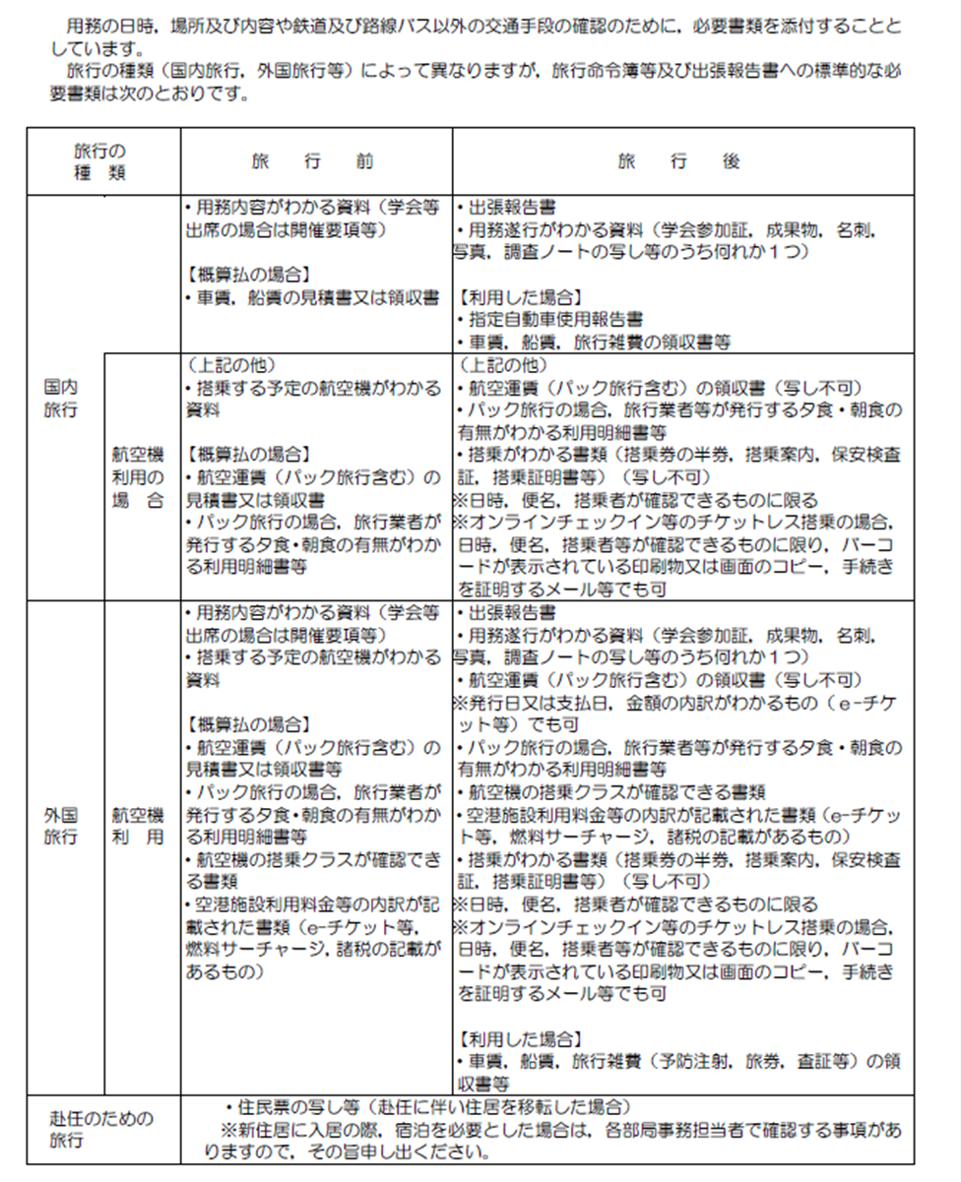
出張
5.必要書類について
出張申請書（旅行前）・旅行簿（旅行前）・出張報告書（旅行後）の
他に提出が必要な書類があります。

Slide 19
共済組合
総務グループ総務担当 内線2756
Mail：jm2756@hirosaki-u.ac.jp
提出書類一覧
提出期限：採用後５日以内
◎文部科学省共済組合への加入の手続について
○印 要提出書類
●印 添付書類（御用意願います）
○組合員資格取得届
○銀行振込依頼書
●通帳又はキャッシュカードの写し
●年金手帳の写し
◎家族を扶養に入れる場合の提出物一覧
□被扶養者申告書
□国民年金第３号被扶養者資格取得届（配偶者）
□年金手帳の写し（配偶者：名前，基礎年金番号の記載された頁）
□所得証明書（配偶者，お子様等）
□お子様が学生なら在学証明書（高校以上）
◎扶養認定を受ける方に収入がある場合
□収入見込証明書
・配偶者の勤務先で記入してもらってください。
・２種類様式があります。どちらか一方を使用願います。
※失業保険を受け取っている（受け取る予定がある）場合はお申し出ください。
※所得証明書は役所で入手してください。
※その他，状況により追加で書類を提出していただくこともございます。
文部科学省共済組合
https://www.monkakyosai.or.jp/

Slide 20
安全衛生教育
（１）安全衛生教育について
以下について，本学におけるすべての事業が，労働基準法，労働安全衛生法等の法規を遵守しつつ運営されることにより，事故及び火災等の発生が未然に防止され，また日常的な健康が維持されるとともに，その業務が円滑に遂行されるように，すべての職員に対して取るべき行動規範を示したものです。
本学で働かれる方々は，必ずガイドライン等を閲覧し，臨機応変に利用してください。
・弘前大学安全衛生管理指針（安全衛生ガイドライン）
・安全の手引き
・毒劇手引き
（２）薬品を使用される方
化学物質管理システム（IASO）へ薬品を登録するため，
グループIDとPWを取得してください。
総務グループ総務担当 内線2749
Mail：jm2749@hirosaki-u.ac.jp
【連絡先】理工学研究科 藤嵜 内線3728
Mail：fujisaki@hirosaki-u.ac.jp
19

Slide 21
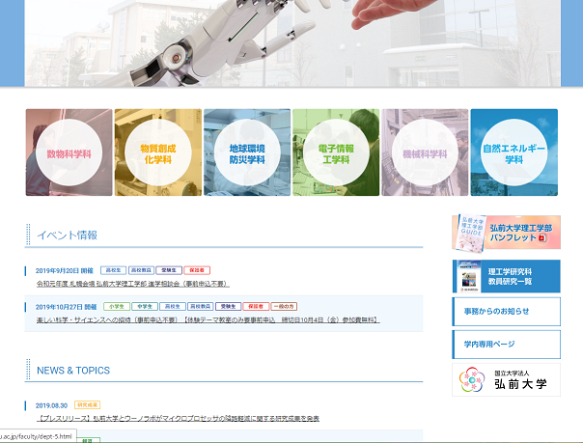
（３）廃液処理方法
    廃液用ポリタンク（大学が購入）に入れて，月1回の回収日に
    搬出してください。
    詳細は，回収日の1～2週間前に総務担当からメールで通知します。
    廃液用ポリタンクに貼付する記録用紙は総務担当にあります。
    廃液用ポリタンクは以下のサイトから発注できます。
    廃液処理の手引きをお渡ししますので，総務担当へ連絡願います。
総務グループ総務担当 内線3746
Mail：jm3746@hirosaki-u.ac.jp
廃液ポリタンク発注サイト
https://www.st.hirosaki-u.ac.jp/wastewater_poly_tank.html
①
理工HPの「事務からのお知らせ」をクリック
20

Slide 22
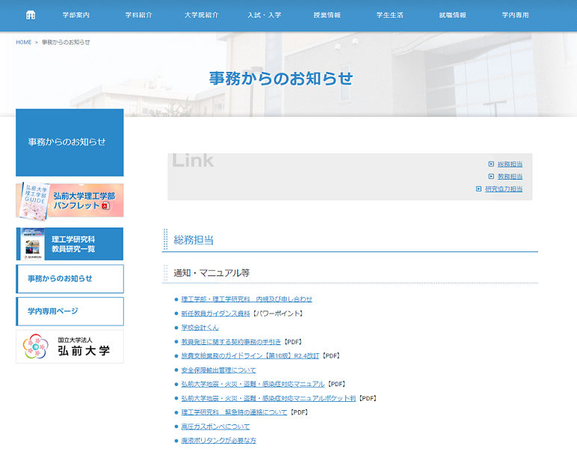
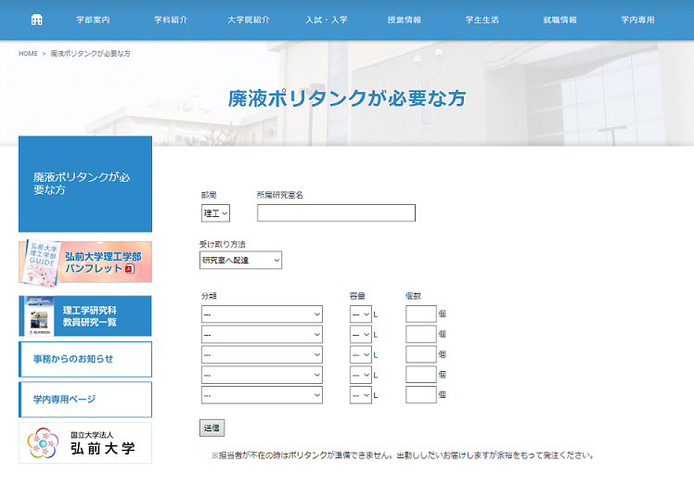
②
ここをクリック
③
未記入だとエラーになる
最後に送信ボタンをクリック
21

Slide 23
（４）薬品別の注意点
毒物 フッ化水素・ヒ素・シアン化水素 等
劇物 アンモニア・メタノール・硝酸・水酸化ナトリウム 等
施錠できる保管庫で保管。
受け取った時（購入時），使い終わった時，廃棄した時にIASOへ登録。
使用量を定期的に（少なくとも月1回）登録。
総務グループ総務担当 内線3746
Mail：jm3746@hirosaki-u.ac.jp
有機溶剤 アセトン・クロロホルム・メタノール 等
特定化学物質 フッ化水素・硫酸・硝酸・塩化水素 等
施錠できる保管庫で保管。
受け取った時（購入時），使い終わった時，廃棄した時にIASOへ登録。
年に2回，特殊健康診断を受診。
ドラフト内で使用。
危険物 エタノール・ケロシン 等
受け取った時（購入時），使い終わった時，廃棄した時にIASOへ登録。
関東化学，富士フイルム和光，ナカライテスク，東京化成工業，Merck（Sigma-Aldrich），高純度化学の製品のみIASOへ登録。
22

Slide 24
（５）局所排気装置
有機溶剤・特定化学物質
    有機溶剤もしくは特定化学物質は，局所排気装置内で使用してください。
    作業主任者は月1回，局所排気装置を点検する義務があります。
    風速計と点検表が必要な方は，総務担当にお越しください。
    点検表は，研究協力担当（技術専門職員）へ提出をお願いします。
    作業主任者技能講習会の受講希望者は，総務担当にお知らせください。
総務グループ総務担当 内線3746
Mail：jm3746@hirosaki-u.ac.jp
（６）高圧ガスボンベ
原則
    高圧ガスのボンベの新規購入・処分，共有ボンベの新規使用・
    使用停止は登録制になっています。
    それぞれ施設環境部へ提出が必要な書類がありますので，
    総務担当へ御連絡ください。
    各棟で保有している高圧ガスボンベの貯蔵量が300m³以上に
    ならないよう，管理が必要となります。
総務グループ総務担当 内線3746
Mail：jm3746@hirosaki-u.ac.jp
総務グループ研究協力担当 内線2764
Mail：nousei-kenkyo@hirosaki-u.ac.jp
(７）感染性廃棄物
  ◎感染性廃棄物とは
  実験で使用した血液等が付着したもの，病原微生物に関連した試験・検査に使用されたもの，汚染物若しくはこれらが付着したもの 等
  感染性廃棄物を排出する予定がある場合は，研究協力担当へお知らせください。
    感染性廃棄物の処分費は教員負担となります。
    回収日は毎月２回程度（祝祭日により変わります），回収場所は農学生命科学部正面玄関です。
    廃棄容器はプラスチック容器２０L or ５０Lです。
  回収の詳細については，毎月初めに該当者へ電子メールによりお知らせします。
23
※一般ごみについては，弘前市のルールに則って捨ててください。
また，大型ゴミについては月に1度廃棄可能日を総務担当からメールで
周知しますので，そちらを御確認ください。

Slide 25
（８）緊急時の連絡
負傷者，火災等の緊急事態が発生した場合の連絡先は，
以下のとおりです。
総務グループ総務担当 内線3748
Mail：jm3748@hirosaki-u.ac.jp
必要事項を記入し，実験室に貼付してください。
24

Slide 26
安全保障輸出管理
総務グループ研究協力担当 内線2755
Mail：jm2755@hirosaki-u.ac.jp
◎安全保障輸出管理とは？
我が国では，武器や軍事転用可能な貨物・技術が，国際社会の
安全性を脅かすおそれのある国家やテロリスト等，懸念活動を行う
おそれのある者に渡ることを防ぐため，先進国を中心とした国際的
な枠組みを構築し，国際社会と協調して輸出等の管理を行っています。
我が国においては，この安全保障の観点に立った貿易管理の取組を，
外国為替及び外国貿易法に基づき実施しています。弘前大学では，
平成23年4月20日に「弘前大学安全保障輸出管理規程」を制定し，
技術の提供，貨物の輸出，留学生や研究生等の受入が具体化した際に，
本規程に基づき適切な確認・審査処理を行っております。
本学においても，国際共同研究や留学生，外国人研究者の受入等が
活発に行われており，国際的な学術研究活動の進展に伴い，法令遵守
（コンプライアンス）のための管理が必要とされています。
規制対象となる貨物の輸出や技術の提供を許可を得ずに行い，懸念
用途と用いられてしまった場合，本学に対するダメージは計り知れません。
適切な確認・審査を行い，国際的な安全の維持，学術研究の健全な
発展をサポートしたいと考えております。
（弘前大学研究・イノベーション推進機構ＨＰから）
◎安全保障輸出管理説明会について
本学では，安全保障輸出管理の理解を深め，安全な国際的学術研究活動
を行うために学内説明会をオンラインで開催しています。弘前大学研究・
イノベーション推進機構ＨＰから年間を通して受講可能ですので，
ぜひ受講してください。

Slide 27
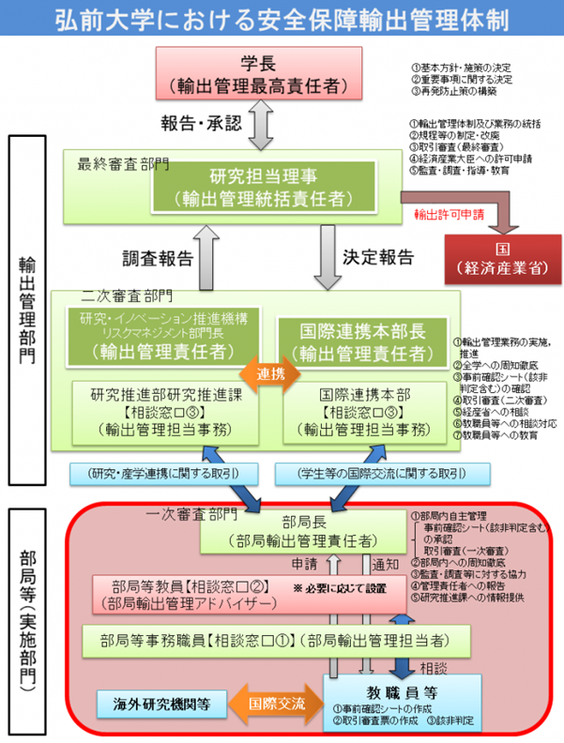
安全保障輸出管理
◎弘前大学における安全保障輸出管理体制一覧
◎手続き方法について
安全保障輸出管理の対象となっている業務開始前に，以下のURLから
システムにログインしていただき，必要事項を記入していただく必要
がございます。なお，システムの操作方法等につきましては，弘前大学
研究・イノベーション推進機構ＨＰを御確認願います。（対象業務は後述）
【コラボフロー（電子申請システム）】
https://cflow.hirosaki-u.ac.jp/collaboflow/login.cfm
※システム利用にはID登録が必要です。
登録をする際は研究協力担当まで御連絡願います。
【参考：弘前大学研究・イノベーション推進機構ＨＰ】
https://www.innovation.hirosaki-u.ac.jp/horei/anzehosho

Slide 28
安全保障輸出管理
◎安全保障輸出管理の対象となる主な業務（一例）
［技術提供］
・海外出張（国際会議での発表，実験，共同研究 他）
・海外研究者とのメールによる研究打ち合せ，技術情報提供。
・国内で開催される国際会議（学会）での発表や技術情報の提供。
［貨物輸送］
・海外への郵便物や荷物等の送付。
・海外出張時の貨物の携帯（携帯電話，ノートＰＣ，GPS 他）。
［外国人受入れ］
・外国人研究者，外国人留学生等の受入れ及び研究指導，技術提供等
◎システムへの入力時期について
・決裁手続きに時間がかかりますので，対象業務開始の３週間前を
目安に手続き願います。
※規制対象に該当する案件の場合，最大で90日間ほどの審査期間を
要する場合がございますので，懸念案件と想定される場合は早めに
御相談願います。
※不明な点等がございましたら研究協力担当までお問い合わせ願います。

Slide 29
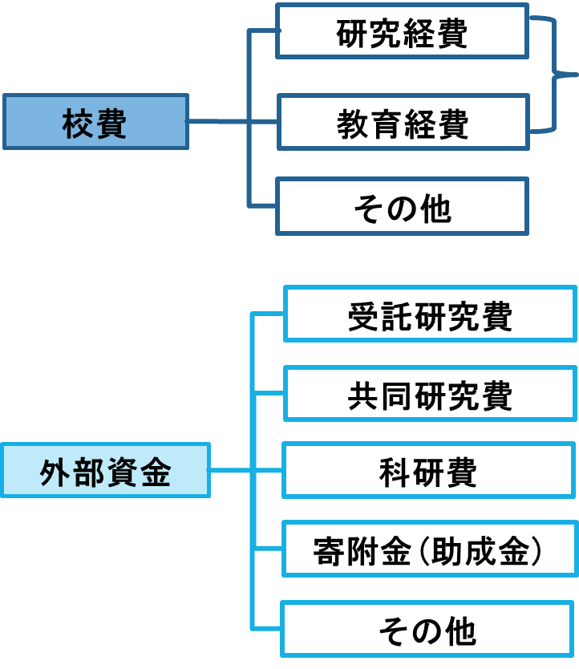
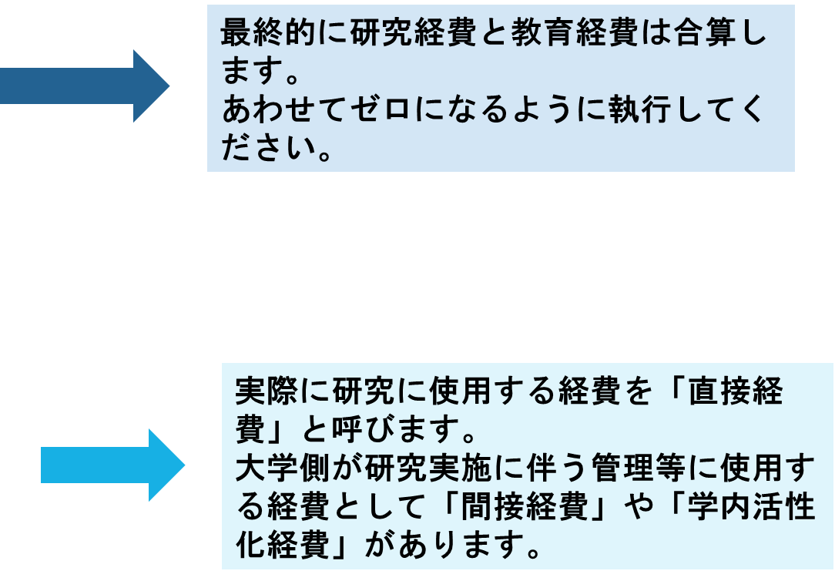
予算・会計
◎財務会計システム
財務会計システム「Grow One財務会計V3」にて御自身の予算執行状況
を確認できます。
「教員発注等に係る財務会計システム利用申請書」を採用後５日以内に
提出願います。
・申請承認後，Grow One財務会計V3 URLと仮パスワードをお伝えします。
・仮パスワードでログイン後，新たにパスワードを設定して利用を開始
してください。
◎研究費の種類
総務グループ総務担当 内線3746
Mail：jm3746@hirosaki-u.ac.jp
◎外部資金及び各間接経費について
・受託研究・共同研究・学術指導
間接経費のうち50％が本部に拠出され，残りの50％は，学部の管理運営に使用しています。
・科研費
間接経費のうち50％が本部， 5％が科研費獲得向上対策経費に拠出され，残りの45％は学部の管理運営に使用しています。
・間接経費が積算されていない外部資金
「学内活性化経費」として総額の5％を拠出（一部免除有）していただいております。計上された学内活性化経費は，間接経費相当分として全学の管理運営に使用しています。
※ただし，教員個人の拠出額（本部・学部の合計）が２０万円を超える場合
は，２０万円限りとし，差額はトップマネジメント経費から補填する。
総務グループ研究協力担当 内線3756，3757
Mail：jm3756@hirosaki-u.ac.jp
jm3757@hirosaki-u.ac.jp

Slide 30
予算・会計
◎外部資金（受託・共同研究等）
・受託研究・共同研究・学術指導等の契約を結ぶ際は，申請書類を
提出していただく必要があります。
・書類は契約により異なりますので，詳しくは研究協力担当へ直接
御相談ください。
総務グループ研究協力担当 内線3756
Mail：jm3756@hirosaki-u.ac.jp
◎外部資金（科研費）
・科研費申請の義務化という本学の方針に基づき，原則として，本学の常勤
教員は全員，科研費へ1人1件以上申請を行うこととしています。
公募時期の時点で科研費研究を行っていない方，３月で科研費研究が終了
になる方は必ず申請していただきます。
・科研費研究計画調書は，事務チェックとアカデミックチェックを行います。
・昨年秋の時点で科研費応募資格がなかった方は４月中旬締切の科研費（研究
活動スタート支援）に応募することができます。
※該当する先生には別途御案内します。
・科研費の使用については，日本学術振興会HPに掲載されている研究者使用
ルール・科研費FAQ・科研費ハンドブック，本学が発行する科研費の執行に
関するQ＆Aを御確認いただき，ルールに従い執行してください。
【日本学術振興会ホームページ】
https://www.jsps.go.jp/
【本学科研費ホームページ（科研費の執行に関するQ＆A】
https://www.innovation.hirosaki-u.ac.jp/04subsidy/kakenhi/kakenhi-rinku
その他科研費についての御相談は研究協力担当までお願いします。
総務グループ研究協力担当 内線3757
Mail：jm3757@hirosaki-u.ac.jp

Slide 31
予算・会計
◎外部資金（寄附金・研究助成金）
○寄附金や助成金などを受けるとき
・大学に経理を委任する必要がありますので，必ず申し出てください。
・本学様式「寄附書」を教員に送付しますので，寄附者に記入・提出を
依頼してください。
○助成金に応募するとき
・学部長推薦や承認の形で助成金等へ申請する際は，事前に学部長決裁を
とります。
・応募締切の10日前を目安に，記入した申請書類一式と募集要項をお持ち
ください。
※ただし，応募数に制限を設けている助成金は，応募を決めた段階で担当者に
御相談ください。（学部内で選考を行うことがあります。）
総務グループ研究協力担当 内線2758，3757
Mail：jm2758@hirosaki-u.ac.jp
jm3757@hirosaki-u.ac.jp

Slide 32
予算・会計
◎法人カードについて 【利用開始・廃止の手続きについて】
総務グループ総務担当 内線2749
Mail：jm2749@hirosaki-u.ac.jp
【利用方法について】
総務グループ研究協力担当 各学科担当者
・平成31年4月から，教職員の学会費等各種経費の「立替払」のほか，物品等
調達品の迅速な入手，多様な購入形態への対応が可能となる等，教職員の利便
性向上を図るために，導入されました。法人カードの利用を希望される場合は，
申込が必要となりますので，「UCコーポレートカード使用届」を，総務担当に
申請してください。
※申請前に，取扱要項及び利用マニュアルを必ず御一読ください。
・法人カード利用後原則3日以内に「法人カード利用報告書」「予算等連絡票」
「その他必要書類」を研究協力担当へ御提出ください。納品されていない場合は
「未納の場合」にチェックし，納品後直ちに検収を受け，納品書を提出してください。
・利用期限にご注意ください。
①3月末日までに支払いを終了させなければならない経費・・・1月末日
②その他の外部資金で執行期限のある経費・・・支払期限日の前々月末日
（例： ２月の支払いとなる経費・・・１２月末日）
③今年度末で退職予定のカード利用者の利用期限・・・１月末日

Slide 33
予算・会計
◎Amazonビジネスについて
事前の登録が必要です。利用を希望する場合は，研究協力担当の学科担当者
へ登録するメールアドレスをお知らせ願います。
◎ソロエルアリーナ（アスクル/テクノル）について
事前登録が必要です。利用を希望する場合は，研究協力担当の学科担当者へ
御連絡ください。
◎ホームセンターで使用出来る掛売専用カードについて
総務グループ総務担当
ホームセンターで使用出来る掛売専用カードがあります。
① サンデー https://www.sunday.co.jp/
② DCMサンワ https://www.dcm-hc.co.jp/sanwa/
③ DCMホーマック https://www.dcm-hc.co.jp/homac/
利用される場合は，1F事務室（総務担当）にお申し出ください。
総務グループ研究協力担当 学科担当者
総務グループ研究協力担当 学科担当者
32

Slide 34
予算・会計
◎物品購入について
・1契約100万円以下であれば，教員から業者へ直接発注が可能です。（教員等発注）
・支払い方法は，大学から業者への請求書受領後の翌月末払い（後払い）が原則です。
・物品納品後は必ず物品・検収センター（内線3764）において検収を受けてください。
・納品書にサインをして，研究協力 各学科担当者へ財源を指定のうえ御提出ください。
月末提出締切厳守！
詳しくは「教員等発注マニュアル」を御確認ください。
総務グループ研究協力担当 学科担当者
以下のものを支払･購入する際は御注意ください！
〇金券類
受払簿で数量の管理が必要なため，事前に研究協力担当へ御相談ください。
〇食品・研究用生物
購入できますが，検収センターでの検収が必修となります。
時間外納品の場合で，すぐ使用される場合は，写真が必要（写真検収のため）です。
〇名刺
「弘前大学農学生命科学部における名刺作成に関する申合せ」２項に該当する
場合は購入可能です。
「弘前大学農学生命科学部における名刺作成に関する申合せ」２項抜粋
２ 校費による名刺の作成は，次の各号に定める場合に限り認めるものとする。
（１）本学部学部長，本学部副学部長，評議員，本学部学部長特別補佐，
本学部運営会議委員，本学部附属教育研究施設長，本学部学科長及び
本学部学生就職支援委員会委員長の職にある場合
（２）広報活動等を行う場合で，特に本学部学部長が必要と認める場合
また，第２項第２号に該当し作成を希望する者は，様式を作成し，学部長の
許可を得る必要がありますので，総務担当へ御相談ください。
33

Slide 35
予算・会計
〇設備修繕や荷物配送の役務
検収不可，完了報告書のないものは作業前後の写真が必要な場合があります。
〇リサイクルペーパー
全学で契約（単価契約）している業者へ依頼することができます。
研究協力・各学科担当者にお声がけください。
〇WEB発注
大学でアカウント管理を行っている業者もあります。発注前に一度御相談
ください。
34

Slide 36
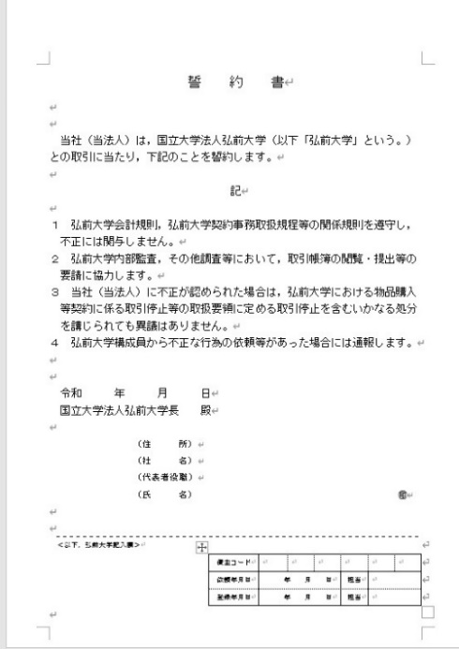
予算・会計
◎本学と初めて取引を行う事業者について
本学では，研究資金を適正に管理するための実施基準である「研究機関における公的研究費の管理・監査のガイドライン（文部科学大臣決定）」の改正を受け，公的研究費の不正使用防止のより一層の周知徹底を図るため，一部の業種を除き，原則全ての取引先事業者の皆様に誓約書の提出をお願いしています。
本学と初めて取引を行う場合は，事業者に「国立大学法人弘前大学との取引における留意事項について」を御確認いただき，趣旨を御理解いただいた上で，以下の書類を提出いただくようお願いいたします。
1.誓約書（Word）
※対象：全ての事業者（以下の業種を除く）
※除外業種
国，地方公共団体，独立行政法人等の公的機関
学校法人
国際機関，外国企業等
電気・ガス・水道・郵便・電気通信事業者，銀行等
弁護士・弁理士・税理士・公認会計士事務所
契約担当役等が適用除外として認める事業者
総務グループ研究協力担当 学科担当者
35

Slide 37
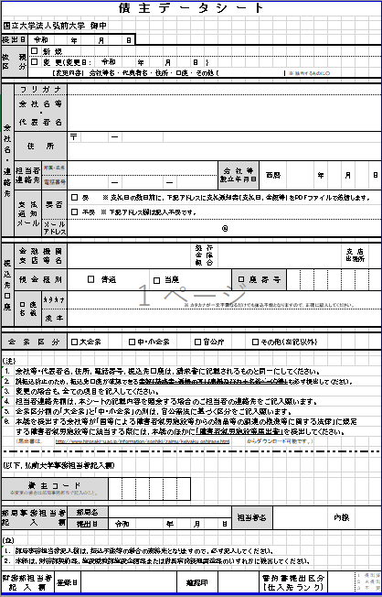
予算・会計
2.債主データシート（Excel）
※対象：全ての事業者
弘前大学ホームページトップ〉弘前大学について〉財務・調達に関する
情報・本学との取引に関するお知らせ
https://www.hirosaki-u.ac.jp/info/finance/torihiki_oshirase/
36

Slide 38
予算・会計
◎物品管理について
本体価格が10万円以上の物品やパソコンデジタルカメラなどの機器は，
資産登録を行っています。
本体価格10万円以上・・・少額備品
本体価格50万円以上・・・有形固定資産
物品購入の翌月を目途に総務担当から物品購入者へ備品シールを送付しますので，
対象物品への備品シールの貼り付けをお願いします。
〇物品の管理換
資産登録済みの物品を譲り受ける場合は，管理換えの手続きが必要になります。
必要な書類を別途御案内しますので事前に総務担当へ御相談ください。
〇物品の借受・譲受・貸付・譲渡など
他機関からの物品の譲受や借受，他機関への物品の譲渡や貸付を行う場合は，
事務手続きが必要になります。必要な書類を別途御案内しますので事前（1カ月前
を目安）に総務担当へ御相談ください。
〇物品の廃棄について
備品シールの貼られている物品を廃棄する場合は事務手続きが必要になります。
廃棄を行う前に廃棄する物品本体の写真，備品シールを総務担当へ御提出ください。
手続き完了後に廃棄可能となります。
【注意点】
・フロン機器について
ディープフリーザー，低温恒温器などにはフロンが搭載されていることがあります。
これらの機器は廃棄の前にフロン回収を実施してから廃棄をお願いします。
なお，フロン回収については，教員から業者へ依頼し，完了後にフロン回収
証明書等を総務担当へ御提出ください。
※フロン回収に係る経費は教員に配分している予算での負担となります。
・有形固定資産の廃棄について
事務手続きに時間を要するので早めに御連絡ください。
総務グループ総務担当 内線3743
Mail：jm3743@hirosaki-u.ac.jp
37

Slide 39
予算・会計
〇リサイクル掲示板
本学では，資源の有効活用及び経費の節減を図ることを目的に，各研究室，
教室，事務室等で不要となった物品のリサイクルを行っています。
以下のページで閲覧が可能です。
https://campus.hirosaki-u.ac.jp/keijiban/
【ログイン画面】
●ユーザー名：Hiroin ID
●パスワード：Hiroin IDのPW
リサイクル掲示板に掲載されている物品を引き取る場合は管理換えの手続き
が必要になりますので総務担当へ御連絡ください。
※自身が不要な物品をリサイクル掲示板に掲示し，引き取り手が現れた場合も
同様に管理換えの手続きが必要になりますので，総務担当へ御連絡ください。
38

Slide 40
予算・会計
◎その他会計に関すること
〇学部内共通的経費の徴収（コピー料金，郵便代，封筒代，公用車使用料）
毎月の使用実績にあわせて，翌月に，研究経費から差し引きます。
２月から１月までを１年とします。（ex.R4.2～R5.1を令和４年度予算から差引）
〇電気機器への課金
農学生命科学部では下記の電気機器を使用する場合，課金をすることとなって
います。11月下旬を目途にメールで申請書の提出を依頼しますので，使用する場
合は提出をお願いします。
課金額一覧
・ エアコン 5,000円／月
・ 冷蔵庫・冷凍庫・恒温器 1,000円／月
・ 超低温冷凍庫（-50℃超） 2,000円／月
・ 冷蔵室・冷凍室・恒温室 3,000円／月
・ コラボ３階共同冷蔵室 10,000円／月を使用教員数で按分
〇エアコンについて
エアコンは集中管理されているものがあります。集中管理エアコンは，事務への
使用申請をしてからしか使用できません。申請の必要がある場合は申請書を送付
しますので御連絡ください。
総務グループ総務担当 内線3746
Mail：jm3746@hirosaki-u.ac.jp
総務グループ総務担当 内線3746
Mail：jm3746@hirosaki-u.ac.jp
総務グループ総務担当 内線3746
Mail：jm3746@hirosaki-u.ac.jp
39

Slide 41
予算・会計
〇コピーについて
①コピーカード（銀色のカード）を使用するコピー機
2階の印刷室に2台あります。使用枚数に応じて，白黒は1枚1.71円，
カラーは1枚7.03円を校費から支出していただきます。
※万が一，コピーカードを紛失した場合は，速やかに研究協力担当まで
御報告願います。
使用後は，必ずログアウトしてください。
②オフセット印刷機（コピーカード不要）
2階印刷機にある輪転機です。1枚1円です。
印刷枚数を「オフセット印刷機使用簿」に記入してください。
総務グループ総務担当 内線2755
Mail：jm2755@hirosaki-u.ac.jp
総務グループ総務担当 内線2755
Mail：jm2755@hirosaki-u.ac.jp
40

Slide 42
予算・会計
総務グループ総務担当 内線3743
Mail：jm3743@hirosaki-u.ac.jp
◎コンプライアンス教育
本学では，科学技術の振興を図るため，競争的資金等の研究費を適正に管理するとともに，
有効かつ円滑に活用し，研究成果を社会に還元することを目的として，「競争的資金等の管理・監査体制の実務指針」を策定いたしました。
上記指針に則り，全学を挙げて競争的資金等の一層の適正な管理・執行を行うため，毎年，未受講者を対象にコンプライアンス教育を実施し，教職員の方々の理解を深めていただいております。
【受講方法】
１．下記URLから「コンプライアンス教育【教職員用】」に掲載されている
『「研究機関における公的研究費の管理・監査のガイドライン（実施基準）」に係るコンプライアンス教育用コンテンツ』及び『競争的研究費等の管理・監査体制の実務指針』
テキストをご確認願います。（別添03に受講教材を黄色マーカーしております。）
２．グループウェアデスクネッツ（https://hugs.cc.hirosaki-u.ac.jp）にアクセスし、ログインIDとパスワードを入力し、ログインの上、誓約書と理解度アンケートを回答願います。
※ ログインID は、弘前大学メールアドレス（「Hiroin ID」＋「@hirosaki-u.ac.jp」）を、
パスワードは、「Hiroin ID」のパスワードを入力してください。
【提出書類】
１．理解度アンケート
２．誓約書
【提出方法】
○「別添02 デスクネッツ・マニュアル（構成員用）R05.04改訂」に記載のとおり、
学内グループウェア（デスクネッツ）を利用しての提出となります。
○デスクネッツを利用できない場合やHiroinID（個人アカウント）を
お持ちでない方は，下記URLからコンプライアンス教育を受講の上，
別添04 誓約書と別添05理解度アンケートを総務担当へご提出をお願いいたします。
【コンプライアンス教育の受講について】
https://www.hirosaki-u.ac.jp/info/rules/sikin/
提出締切：採用後５日以内
41

Slide 43
予算・会計
◎郵便物・宅配便（発送）について
荷物を発送する場所⇒総務担当（1F）
郵便物（発送）について
・当日発送郵便物の受付締切時間は，午前10時です。
・切手代は校費から支出されます。それ以外の経費を御希望の場合には，
御相談ください。
・レターパックを御利用の方は，総務担当へ申し出ください。
宅配便（発送）について
・本学で契約している業者は「ヤマト運輸」です。（2022年度）
・当日発送荷物の受付締切時間は午後3時です。
・発送の際に財源をお知らせください。
※どちらも1F事務室（総務担当）まで御持参ください。
◎郵便物・宅配便（受け取り）について
荷物が到着する場所⇒研究協力担当（2F）
・研究協力担当で受け取り後，メールボックスへ投函します。
・メールボックスに入らないものは御連絡しますので，速やかにお受け取り
願います。
・着払い荷物については，事前にこちらに届くことを研究協力担当へお知ら
せください。
※郵便の着払いは事務にて切手で支払いをします。校費払いの場合は到着
予定の前日までに研究協力担当へ金額をお知らせください。
総務グループ総務担当 内線2756
Mail：jm2756@hirosaki-u.ac.jp
総務グループ研究協力担当 内線2764
Mail：nousei-kenkyo@hirosaki-u.ac.jp
42

Slide 44
予算・会計
◎学内便について
・発送・受け取りともに場所は研究協力担当です。
・発送については，メールボックス向かいの机の学内便用の黒い鞄に入れて
ください。
・教員宛てに届いたものはメールボックスに投函します。
総務グループ研究協力担当 内線2764
Mail：nousei-kenkyo@hirosaki-u.ac.jp
43

Slide 45
その他
総務グループ総務担当 内線3751
Mail：jm2745@hirosaki-u.ac.jp
  （１）ネームプレートの作成について
  写真付きのネームプレートを作成するため，無帽上半身，５年以内に
  撮影した顔写真データを提出願います。
  データがない場合は，写真撮影することも可能です。
  御都合のよい時間をお知らせください。
総務グループ総務担当 内線2749
Mail：jm2749@hirosaki-u.ac.jp
（２）セキュリティカードについて
解錠時間外や休日に，本学部へ入る際に使用するカードです。
解錠時間は，平日7：00～21：00です。（土日祝日は終日閉鎖）
セキュリティカードを紛失した場合は，総務担当へ連絡願います。
紛失による再発行には，1枚1400円（税抜き）がかかります。
２種類のカードがあります
農生校舎・コラボ弘大（コラボレーション側）のみ・・・No.21
農生校舎・コラボ弘大（コラボレーション側）・遺伝子・・・No.23
総務グループ総務担当 内線2749
Mail：jm2749@hirosaki-u.ac.jp
（３）駐車場利用について
直線2㎞以上で，通勤手段が「自動車」として認定されていることが，
駐車場利用の許可条件です。
・年度更新
・駐車場利用は有料化
・1月1000円×利用月+カード発行（1000円）
利用を希望される場合は，総務担当にお申し出ください。
※許可条件は，直線で2㎞以上です。”走行キロ数が2㎞以上”ではありませんので，
御注意ください。
44

Slide 46
（４）緊急連絡先について
提出期限：採用後2週間以内
令和3年度から，本学部（農場を除く）では，教職員に何かあった際の
御家族等の連絡先も含めた緊急連絡先を整備することとなりました。
ついては，農生HPからダウンロードした様式により連絡先を入力いただき，
各自印刷の上，紙媒体で総務担当へ提出くださるようお願いします。
なお，提出後に変更が生じた場合は，その都度再提出願います。
総務グループ総務担当 内線2749,2756
Mail：jm2749@hirosaki-u.ac.jp
jm2756@hirosaki-u.ac.jp
（５）職員表等
本学部職員表と事務系職員の座席表は以下からダウンロード可能です。
座席表 デスクネッツ＞文書管理＞座席表
職員表 デスクネッツ＞文書管理＞職員録＞最新年度＞農学生命科学部
デスクネッツ
https://hugs.cc.hirosaki-u.ac.jp/cgi-bin/dneo/zdoc.cgi?cmd=docindex
総務グループ総務担当 内線2749
Mail：jm2749@hirosaki-u.ac.jp

Slide 47
（６）放射性同位元素の措置確認について
提出書類：人事異動に伴うRI措置確認書（Word）
提出期限：採用後2週間以内
放射線安全管理意識向上を目的として，教員の異動の際に措置確認報告書を
提出していただいております。
転入・転出等に伴う「放射性同位元素等の措置」確認報告の概要（PDF）を
御覧の上，書類の提出をお願いいたします。
総務グループ総務担当 内線2749
Mail：jm2749@hirosaki-u.ac.jp
（７）研究倫理教育について
本学指定の研究倫理教育の教材は、eLCoREです。
前機関で何らかの研究倫理教育を受講済の場合は「修了証書」を
御提出ください。
（eLCoREを未受講の場合は後日受講していただきます）
総務グループ研究協力担当 内線2758,3756
Mail：jm2758@hirosaki-u.ac.jp
jm3756@hirosaki-u.ac.jp
46

